Slide 1
电子图件报审工具（市政报建版）技术培训
2021.08

Slide 2
01
报建依据
02
安装与启动
目 录
03
功能介绍

Slide 3
«
01
报建依据

Slide 4
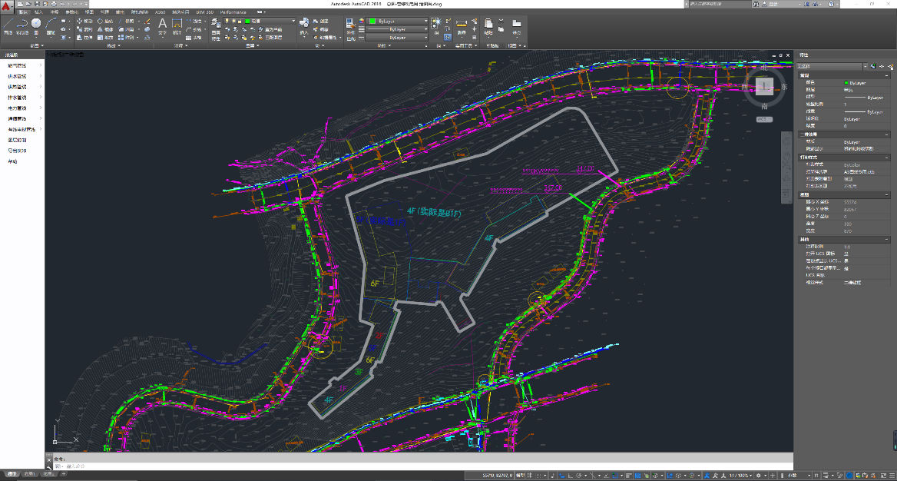
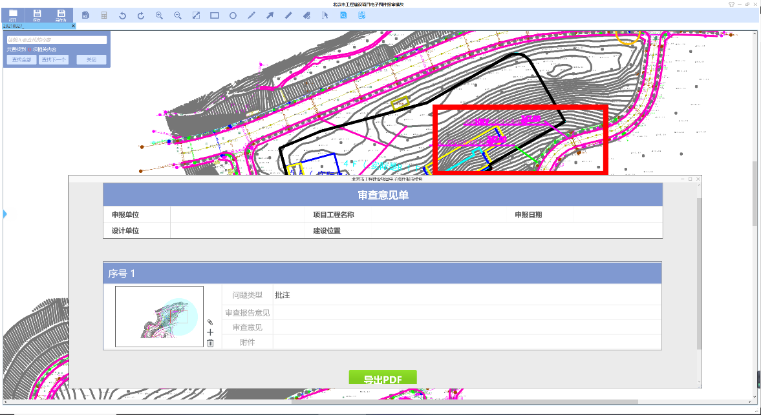
1
工具作用
设计单位使用工具辅助设计，完成图纸图元的属性定义，项目信息录入等基本的图纸规整，并导出平面图BDB文件和同名的PDF文件，为规划审查部门和审批部门提供统一的图形规范标准和指标审核标准体系，形成一套通用的属性指标体系和数据标准，进行快速审查。

Slide 5
«
02
安装与启动

Slide 6
2
运行环境
64位环境
操作系统 | Microsoft Windows 7/10
CPU | Intel(R) Core™ i3/i5/i7 系列，2.0GHZ及以上
内存 | 4G及以上
显示 | 宽屏显示器（16:9），双屏，分辨率1920*1080
硬盘 | 500M及以上
相关软件
CAD | AutoCAD 2016、AutoCAD 2018
Office | Microsoft Office 2003及以上
其他 | Microsoft.NET Framework4.0及以上

Slide 7
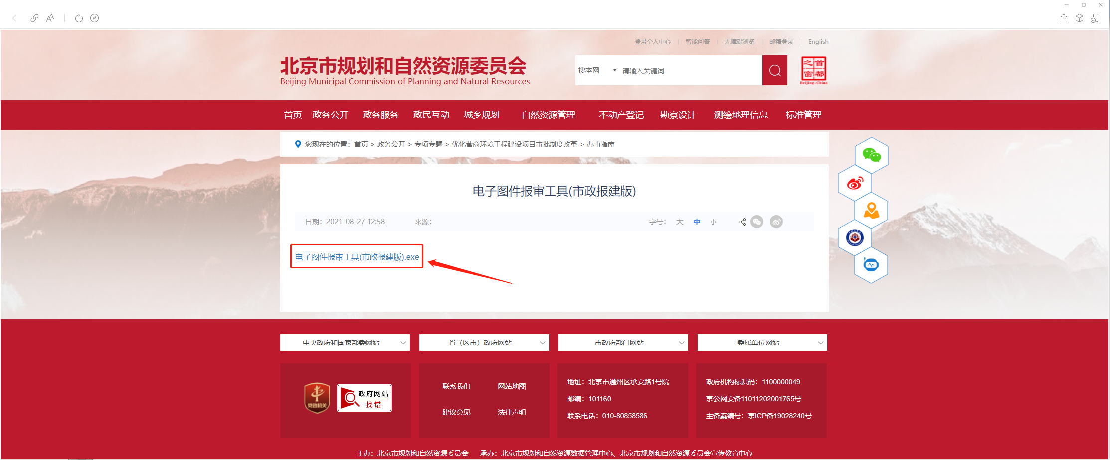
2
安装启动
如何获取“电子图件报审模块（市政报建版）”客户端安装包？
下载地址：http://ghzrzyw.beijing.gov.cn/zhengwuxinxi/zxzt/yhyshjgcjsxmspzdgg/bszn/202108/t20210827_2478250.html

Slide 8
2
安装启动
如何安装：双击“电子图件报审模块（市政报建版）.exe”文件，开始自动安装。
安装包
桌面快捷方式

Slide 9
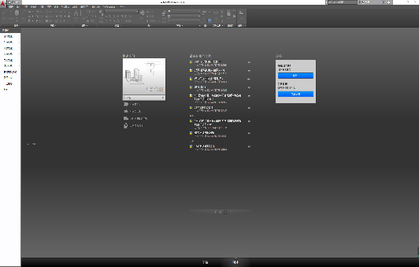
2
安装启动
如何启动：右键桌面的 “电子图件报审模块（市政报建版）”图标，以管理员身份运行软件,或双击。
桌面快捷方式
界面

Slide 10
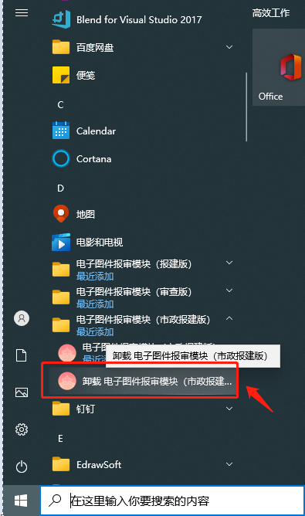
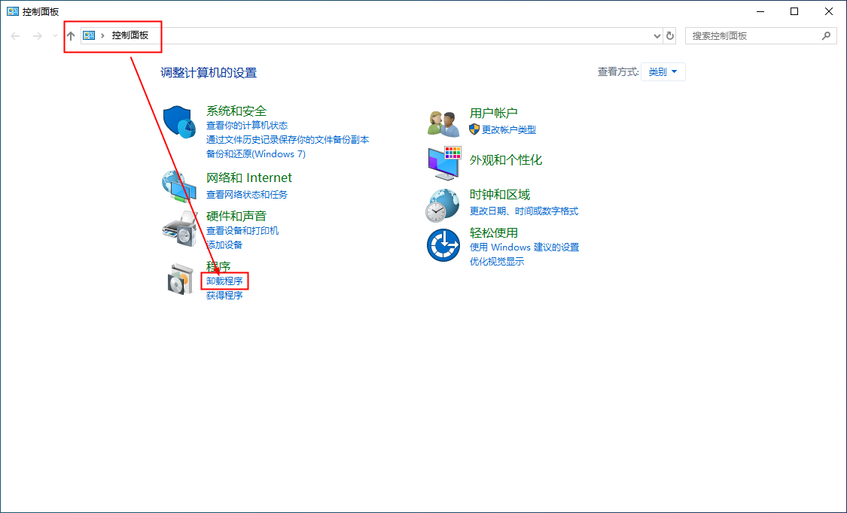
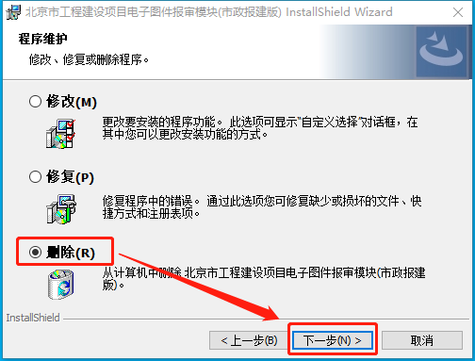
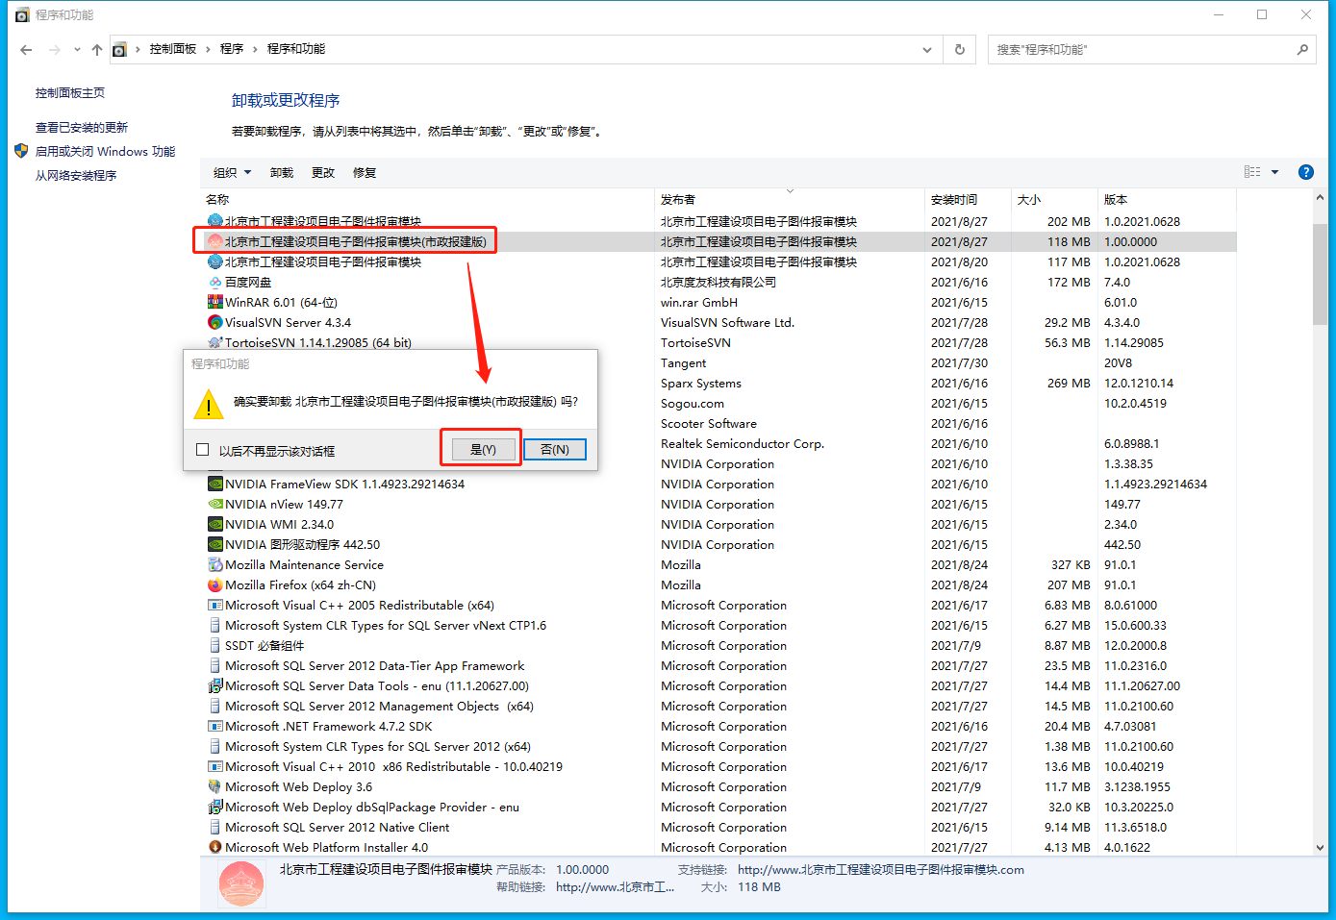
2
卸载
方法一
方法二
方法三
点击桌面左下角开始，在下拉菜单中点击卸载电子报件审查模块（市政报建版）。
通过控制面板中的卸载程序。
双击电子报件审查模块（市政报建版）安装包，安装提示在程序维护界面选择“删除”。

Slide 11
«
03
功能介绍

Slide 12
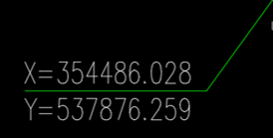
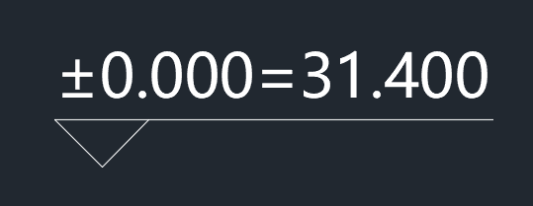
3
绘图基本要求
运行环境：
AutoCAD2016、 AutoCAD2018
图纸空间：
图纸需布置在模型空间，不能布置在布局空间；
坐标：
采用世界（WCS）坐标系，坐标标注方式为 ，须为单一非嵌套块。
标高：
总平面图标高标注方式为 数字与符号须为单行文本。
制图单位：mm
尺寸标注单位：M
图形要求：
管线采用多段线（pline）绘制；
管件、管道坐标等须定义为块（b）后再拾取。

Slide 13
3
功能概况
功能名称 |  | 功能描述
项目信息 |  | 进行电子图件报规前用户需要将项目的相关基本信息通过手动填写的方式录入。
图纸规整 | 属性定义 | 对CAD图纸中，市政公用接入外线工程的各专业管线数据信息进行提取、定义，并自动对管线的图层标准进行转换，满足报件条件。
 | 管件定义 | 对CAD图纸中，与市政管线连接的管件，比如：雨水井、PE管帽等进行数据信息提、定义，并自动转换到符合报件条件的专业图层。
 | 管道坐标 | 收集CAD图面上的管道坐标数据，核查标注的正确性，并自动转换到符合报件条件的专业图层上。
图层管理 |  | 可对专业图层进行显示、关闭、锁定、打开、解锁操作。
导出BDB |  | 根据事先设置好的打印机（注意须设置比例），应用到布局后可导出BDB文件。
帮助 |  | 可通过帮助查阅电子报件审查模块（市政报建版）操作手册。

Slide 14
3
项目信息
如何使用项目信息
点击菜单栏中的【项目信息】按钮，弹出设置对话框，在对话框中根据需要填写与项目有关的基本信息，点击“完成”，工具自动对设置的信息进行保存，功能完成。
“导出”：可将面板上已填的全部内容以PDF格式导出，方便后续查询。
“清空”：清空所有已填入信息。
“完成”：可保存已填内容并关闭对话框。

Slide 15
3
属性定义
如何使用属性定义
依据管线专业，在对应的菜单下，点击【属性定义】功能按钮，命令行会提示选择图面上的专业管线。
选择完成后，工具将自动对管线多段线（PLine线）的图层标准进行转换，并对数据信息进行定义。
重复操作，直到键入ESC键，或单击鼠标右键，功能完成。
特别说明：这里的管线必须是多段线（ PLine线）。

Slide 16
3
管件定义
如何使用管件定义
依据管件所属的专业，在对应的菜单下，点击【管件定义】功能按钮，命令行会提示选择图面上的管件。
选择完成后，工具将自动对管件（块参照）的图层标准进行转换，并对数据信息进行定义。
重复操作，直到键入ESC键，或单击鼠标右键，功能完成。
特别说明：这里的管线必须是块参照。

Slide 17
3
管道坐标
如何使用管道坐标
依据管件所属的专业，在对应的菜单下，点击【管道坐标】功能按钮，弹出对话框，同时，命令行会提示选择图面上的符合标准的坐标块。
选择完成后，工具将自动对管道坐标（块参照）的图层标准进行转换，并对数据信息进行定义，展示在表格中。
重复操作，直到键入ESC键，或点击对话框撒花姑娘的“完成”按钮，或单击鼠标右键，功能完成。
“高程”：选中表格中的某一行，可以在对应的“高程”一列添加坐标点对应的高程值，若有多个高程值对应，可用逗号分隔开。
“删除”：选中表格中的某一行，点击此按钮，可删除相关信息，图层标准自动还原。
“完成”：可保存已填内容并关闭对话框。

Slide 18
3
图层控制
图层控制
<只显示专业图层>：只显示报批时使用的图层，其他图层将被关闭。
<关闭选中图层>：在图纸中选择相应实体后，会将该实体所在的图层进行隐藏。
<锁定选中图层>：在图纸中选择相应实体后，会将该实体所在的图层进行锁定。
<只显示选中图层>：在图纸中选择相应实体后，点击该按钮将仅显示该实体所在的图层内容。
<打开所有图层>：将所有隐藏的图层进行打开。
<解锁所有图层>：将所有锁定的图层进行解锁。

Slide 19
3
导出BDB
如何导出BDB
注意事项：
1、导出之前须先进行打印设置，并应用到布局。打印设置方法见下一页。
2、导出BDB同时会将上传到规划条件的文件导出，并且同时导出与BDB一致的PDF文件。

Slide 20
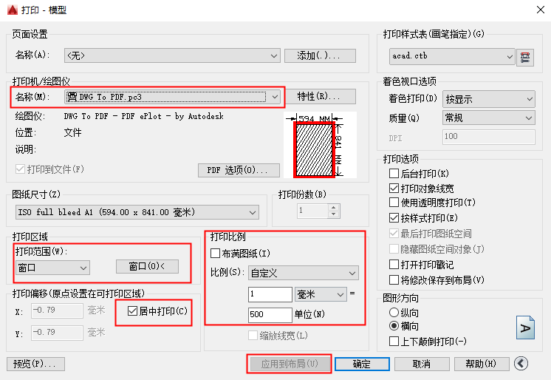
3
打印设置
打印设置
注意事项：
在进行“导出BDB”之前，须先进行打印设置。具体操作如下：
1、进入打印设置，选择打印机名称为“DWG To PDF.pc3”；
2、选择打印范围为“窗口”，并在图纸模型空间中，框选窗口范围；
3、勾选打印偏移中的“居中打印”选项；
4、设置打印比例中的“布满图纸”或“自定义”比例,单位选择为“毫米”；
5、根据项目实际情况完成打印样式后，点击“应用到布局”按钮，并关闭面板；

Slide 21
谢谢

